Slide 1


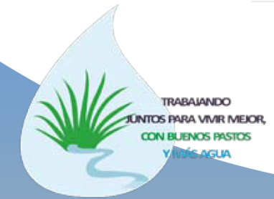
UNIVERSIDAD NACIONAL AGRARIA
LA MOLINA
PROYECTO PUNAS - AGUA
“Promoviendo la Seguridad Hidrológica del Sistema Agrario Andino a Través de la Conservación de Ecosistemas de Puna Húmeda del Norte Peruano”
Cuenca, 2012

Slide 2
I. Preguntas de Investigación del Proyecto “Punas-agua”
Tema: Relación entre la puna y los sistemas de producción agrícola en
los paisajes de alta montaña.
¿Cómo los sistemas de pastoreo y uso de la tierra afectan el estado de salud de los ecosistemas?
¿Cuáles son los flujos de agua, nutrientes y energía entre puna y valle?
¿Cómo inciden las prácticas de manejo de suelos en la mejora de la retención hídrica del pastizal?
¿Cómo el sitio ecológico afecta la capacidad de infiltración y retención hídrica del suelo?
¿Cuál es la relación mutua entre los servicios ecológicos que provee la puna y los sistemas de producción agrícola?
¿Qué factores y condiciones sociales inciden en los procesos ecológicos?

Slide 3
Territorio Mancomunidad: inversión pública
Cuenca Río Negro (Comunidad Piloto Canrey Chico: pastizal Nativo)
Micro-Cuencas Pareadas (ecosistema Puna)
Área de réplica: sistema de producción comunal
Cuecna Río Pativilca (Comunidad Piloto Huasta/Bosques Nativos)
Parcelas de investigación (sitios puna húmeda/puna seca)
.
II. Proyecto Punas - Agua: Escalas de Intervención

Slide 4
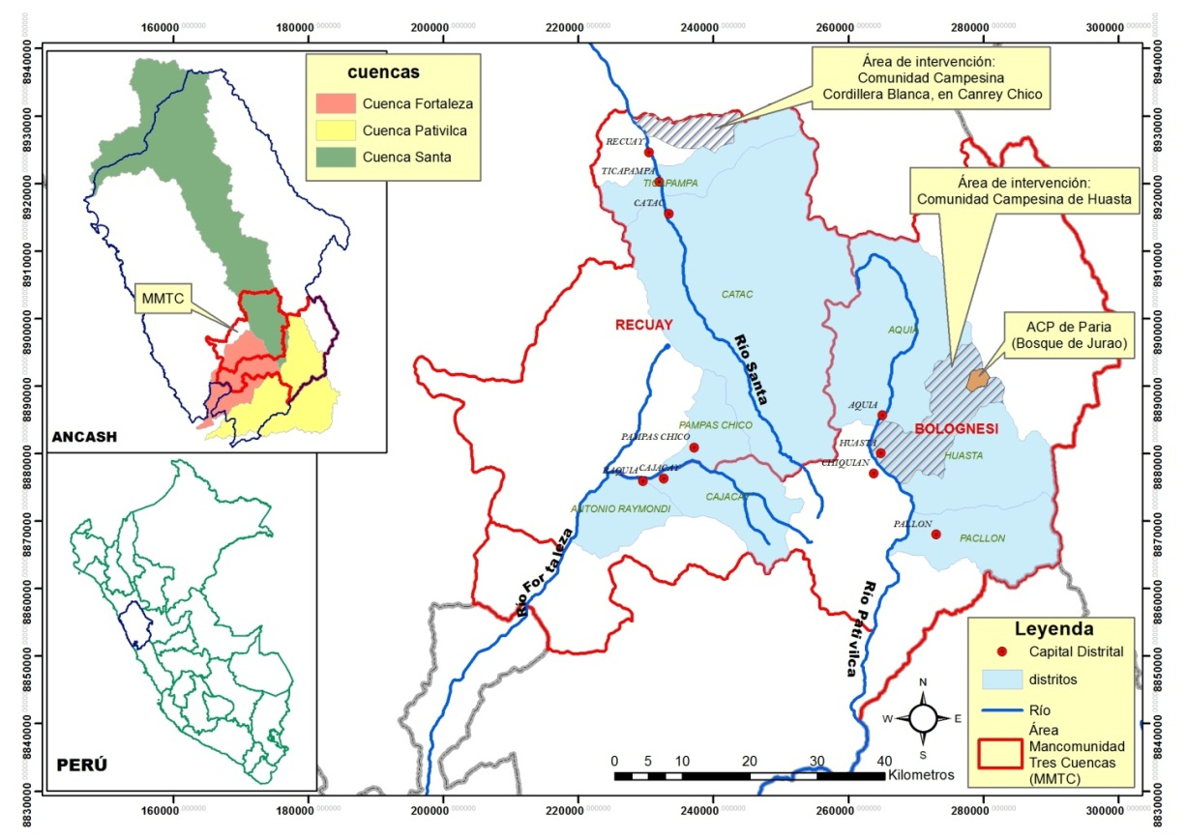
En la escala del espacio de gobierno: alianza de 10 municipios (19 comunidades) mancomunados para la gestión sostenible del ecosistema puna en tres cabeceras de cuenca

Slide 5
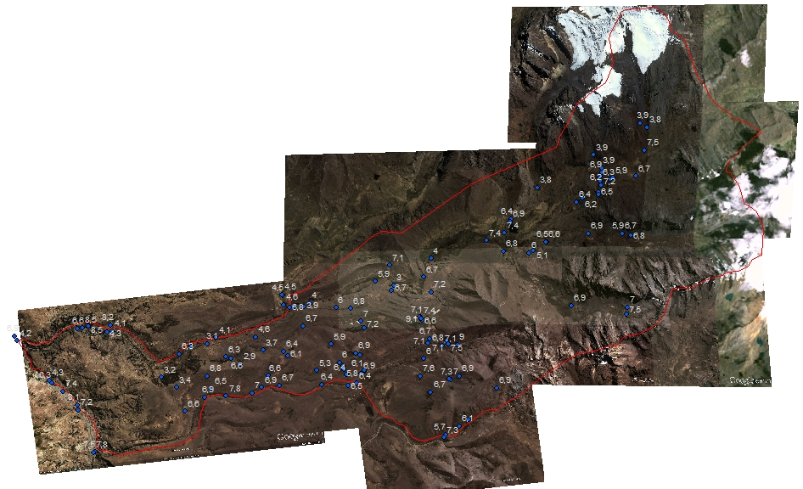
En la escala mayor de la cuenca del rio negro (zona agrícola y puna) estudiamos la dinámica hidrológica y los sistemas productivos campesinos.

Slide 6
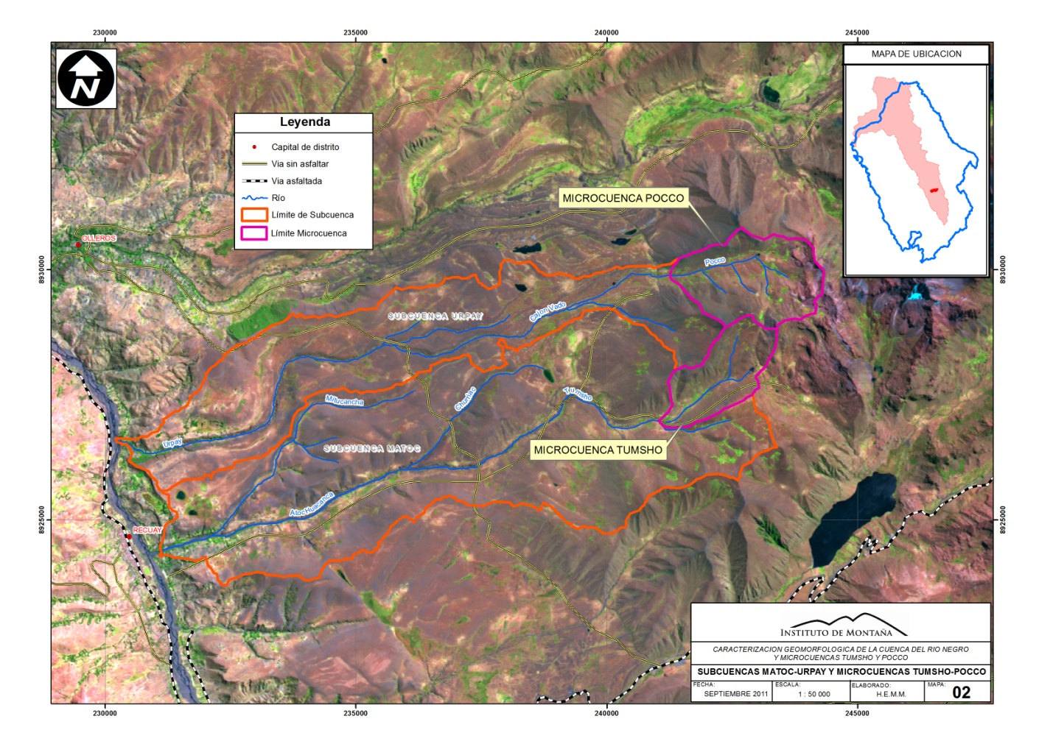
Escala del ecosistema puna
Las cuencas pareadas de Pocco y Tumsho o Matocc representan condiciones contrastantes de uso del pastizal (condición buena y mala) en iguales condiciones de suelo, clima y topografía.

Slide 7
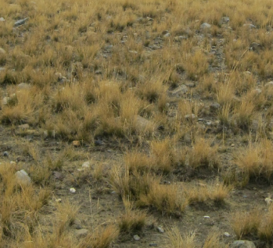
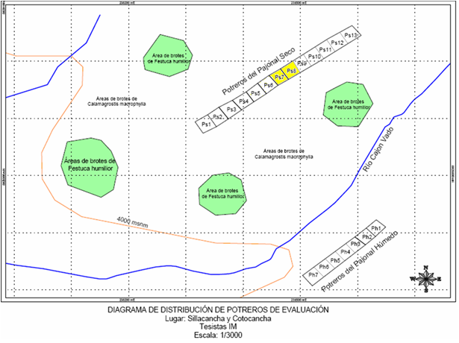
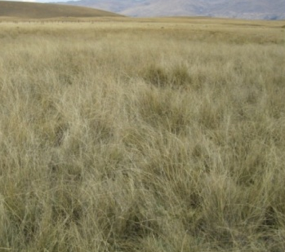
Escala Parcelas de Investigación
Pajonal seco
Pajonal húmedo

Slide 8
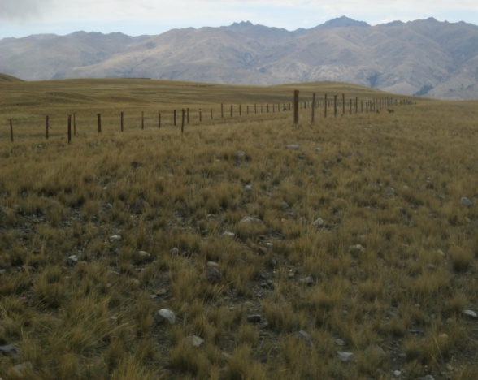
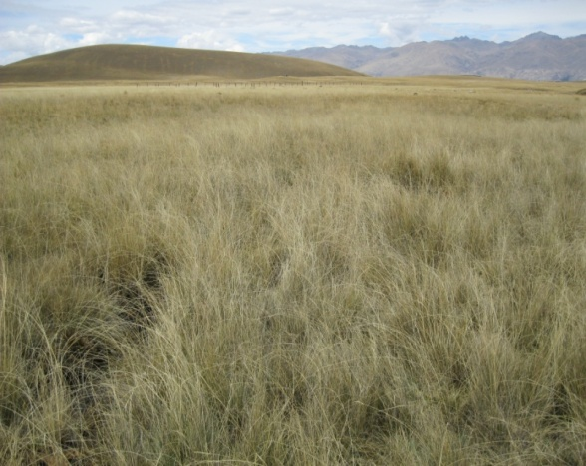
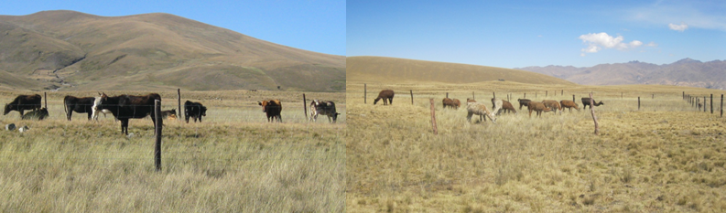
III. Estrategias de Manejo y Prácticas de Conservación de Pastizales
Dinámica de la Productividad Primaria, Captura y Almacenamiento de Carbono en Pastizales Altoandinos
Influencia del Pastoreo Diferido con Llamas y Vacunos Sobre la Función Hídrica y la Condición del Pastizal

Slide 9
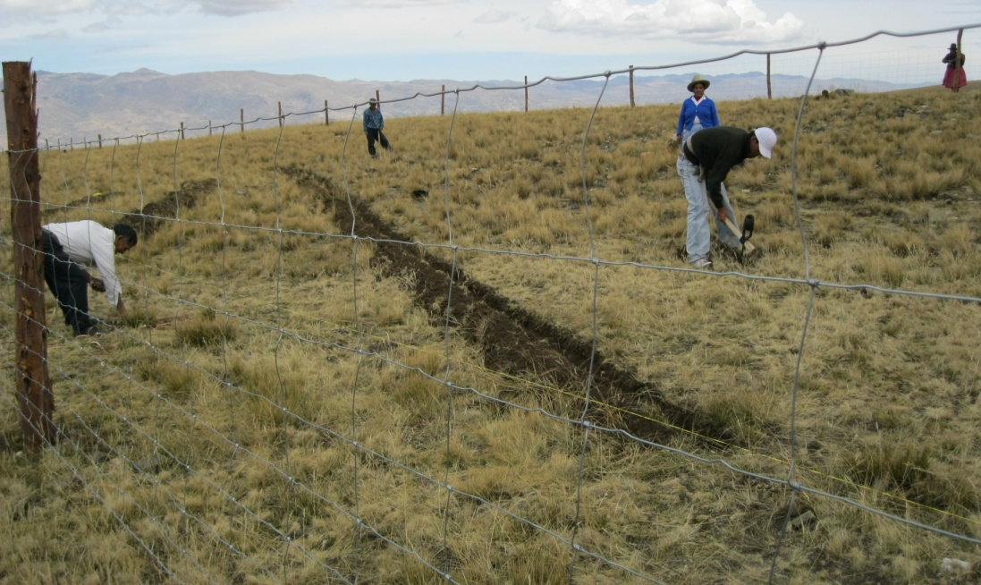
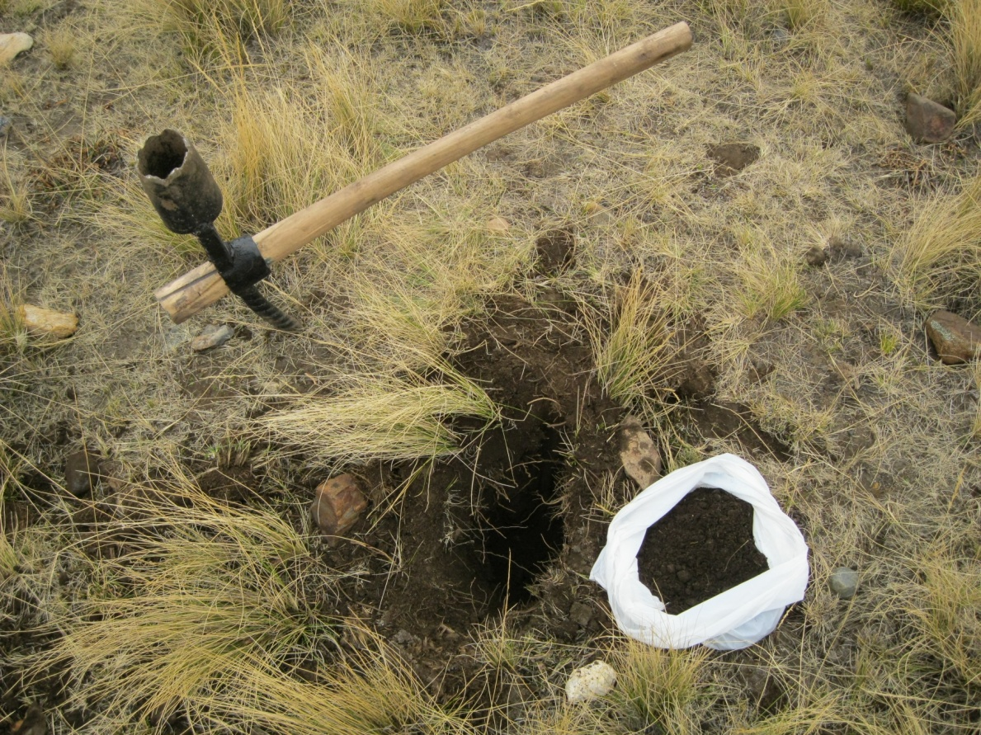
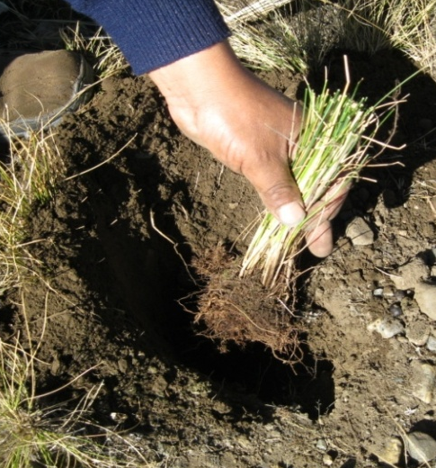
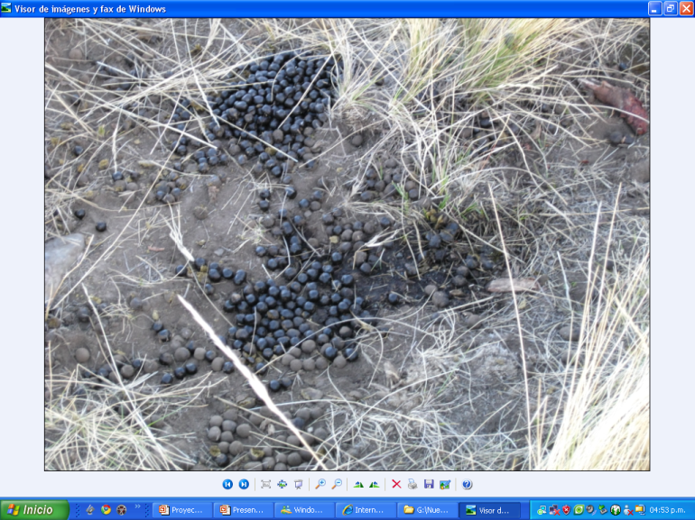
Influencia de Sistemas de Pastoreo y Prácticas de Conservación de Suelos en las Relaciones Hidrológicas de los Pastizales Alto Andinos
Influencia de la Revegetación con Especies Nativas y la Incorporación de Materia Orgánica en la Recuperación de Pastizales Degradados

Slide 10
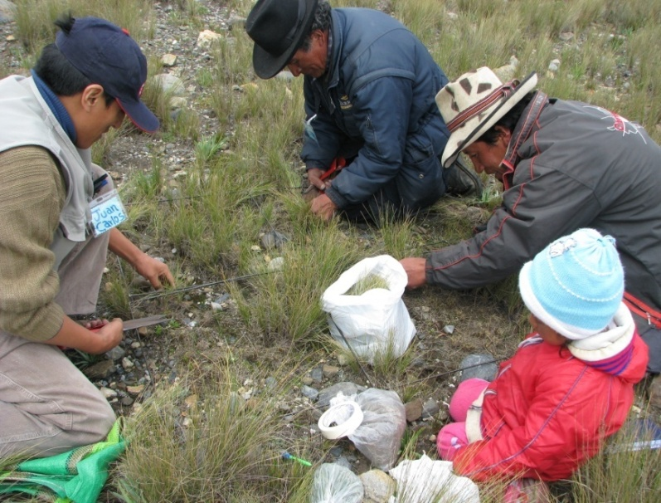
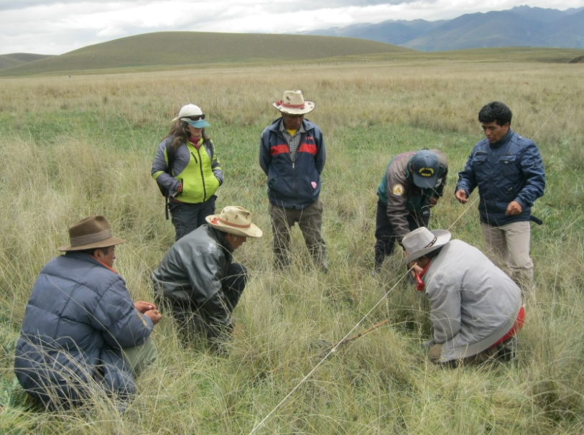
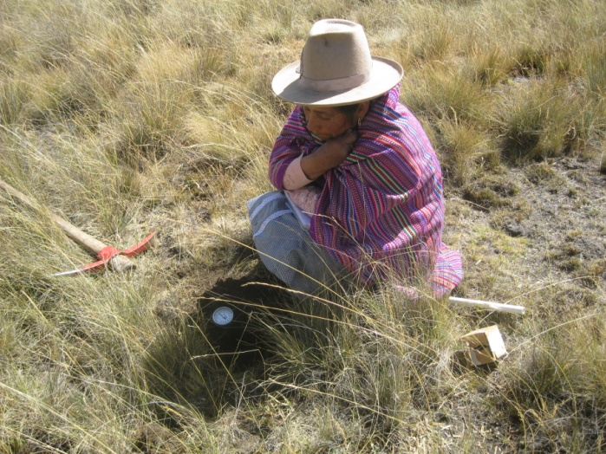
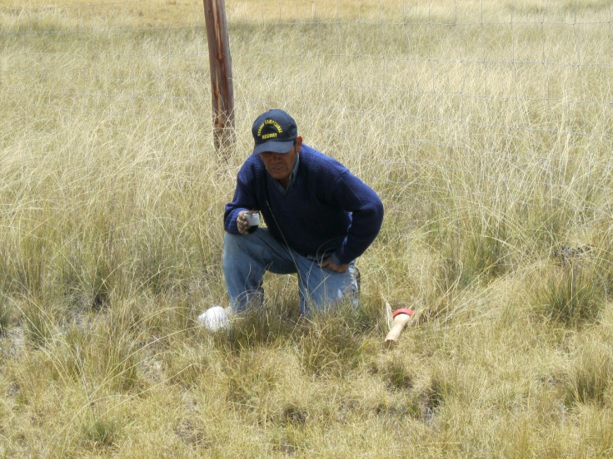
Investigación con Enfoque Participativo en Pastizales

Slide 11
UNIVERSIDAD NACIONAL AGRARIA
LA MOLINA
Influencia de la Revegetación con Especies Nativas y la Incorporación de Materia Orgánica en la Recuperación de Pastizales Degradados
Raúl Tácuna; Enrique Flores y Lucrecia Aguirre
“Proyecto Punas – Agua”

Slide 12
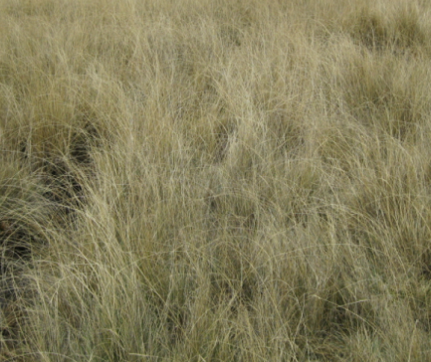
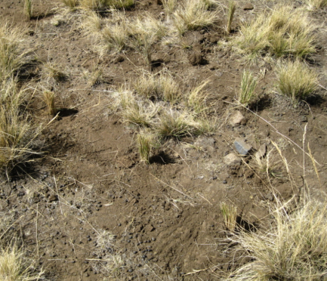
I. Introducción
Regulación del flujo hídrico
PASTIZALES
Rol Ecológico o Funciones ecosistémicas
Flujo de energía
Ciclo de nutrientes
DEGRADACIÓN
Malas prácticas
Sobrepastoreo.
Quema no controlada.
Frecuencia de pastoreo excesiva.
Uso inapropiado de los suelos.
Compactación
Productividad
Economía - Ingresos
Infiltración
Escorrentía

Slide 13
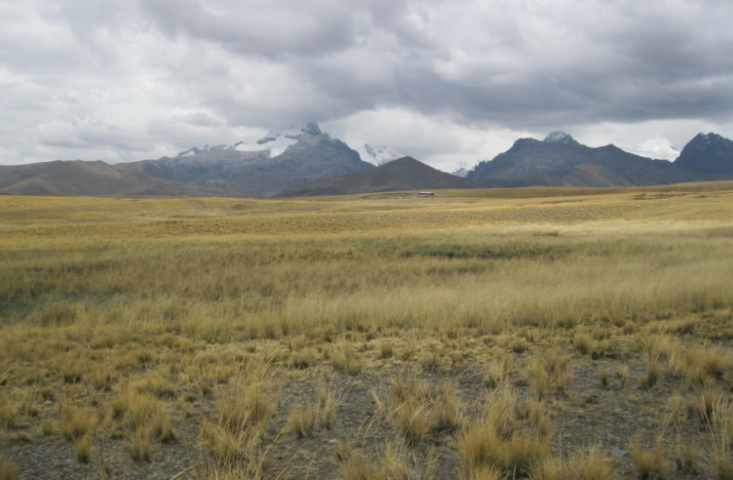
1. Objetivos Específicos
Evaluar el efecto de la adición de materia orgánica sobre la dinámica de la revegetación.
Estimar la respuesta hidrológica de la revegetación de praderas degradadas con especies claves.

Slide 14
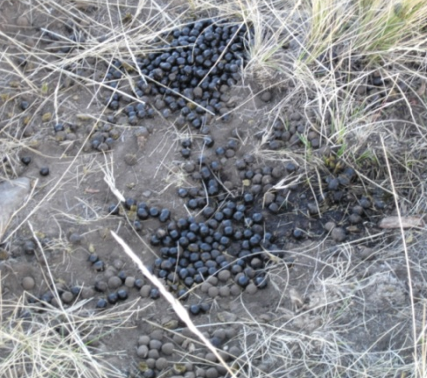
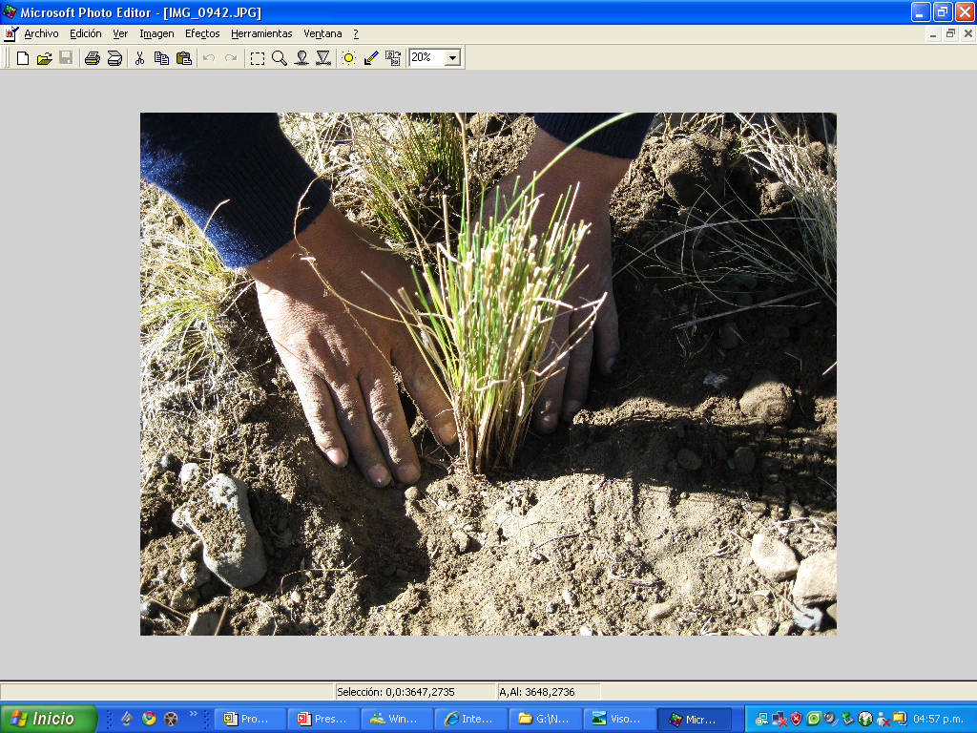
2. Metodología
Tratamientos y Diseño Experimental
Cuatro tratamientos resultado de la combinación factorial de dos especies de gramíneas Calamagrostis macrophylla (Cama) y Festuca humilior (Fehu) y dos niveles de adición de materia orgánica en la forma de estiércol y orina de ovino (con y sin).

Slide 15
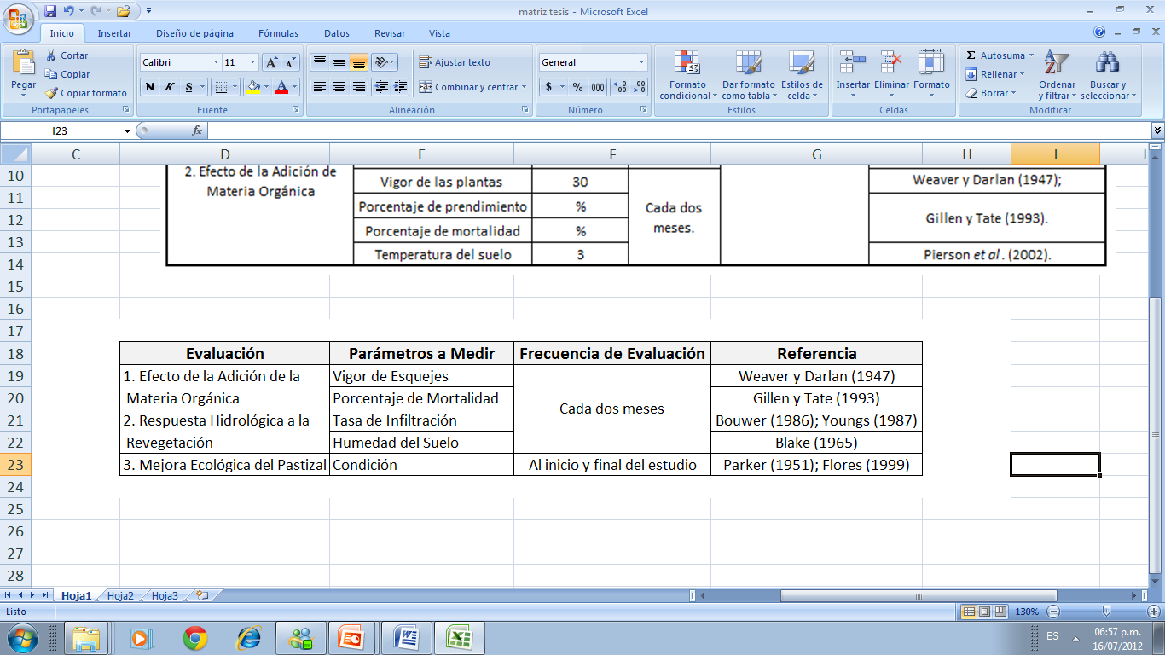
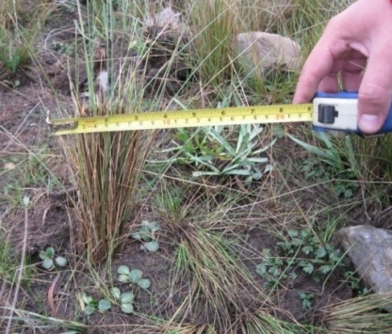
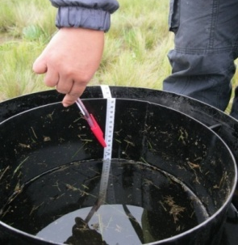
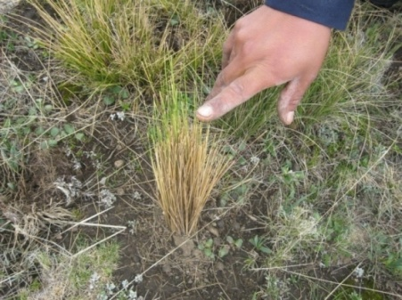
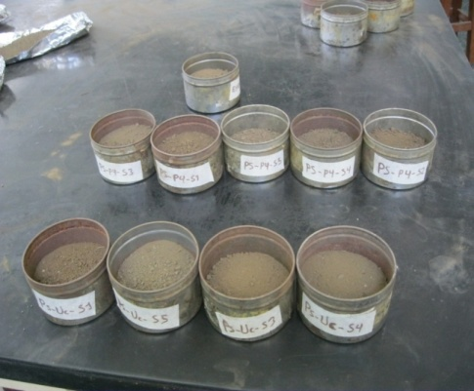
Matriz de Parámetros y Monitoreo

Slide 16
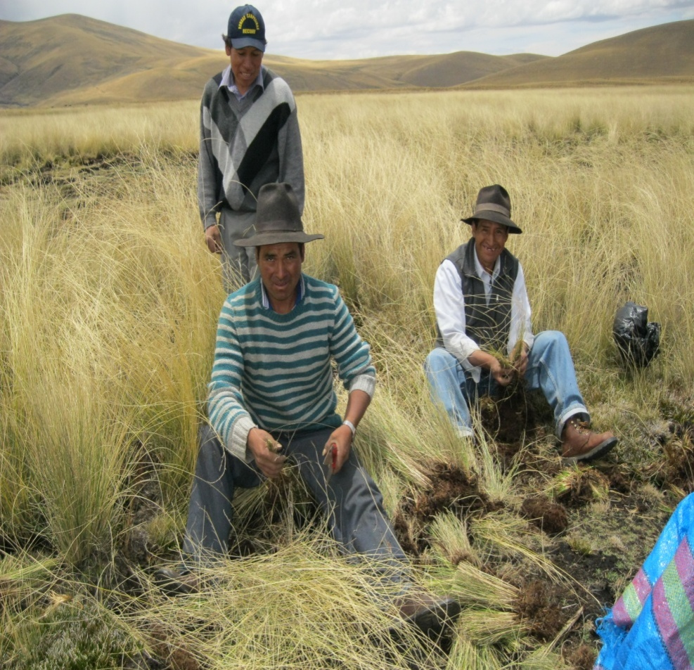
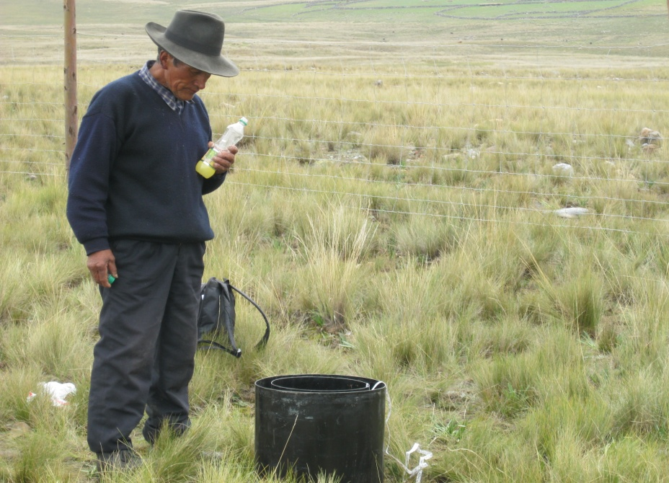
3. Resultados y Discusión

Slide 17
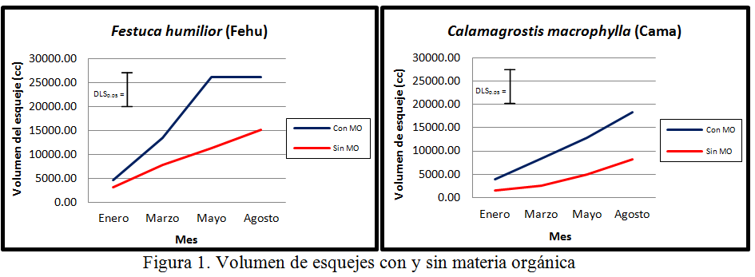
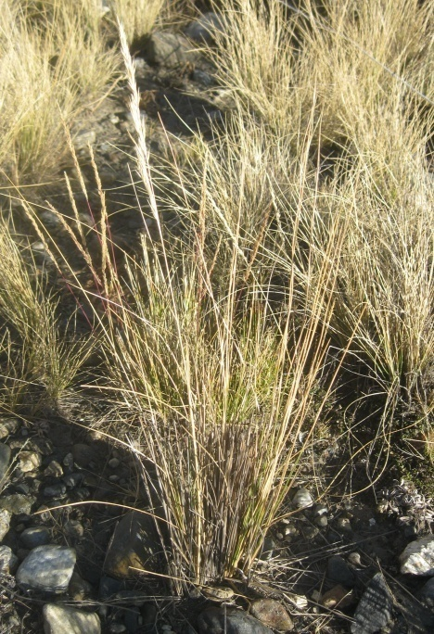
3.1 Efecto de la adición de materia orgánica

Slide 18
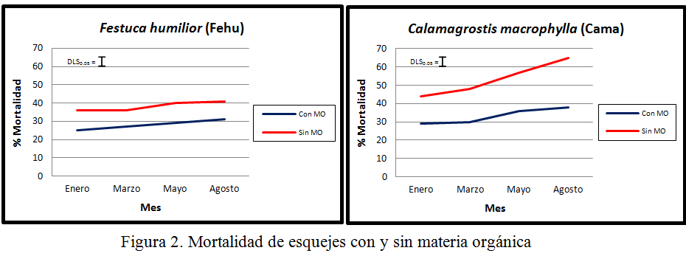

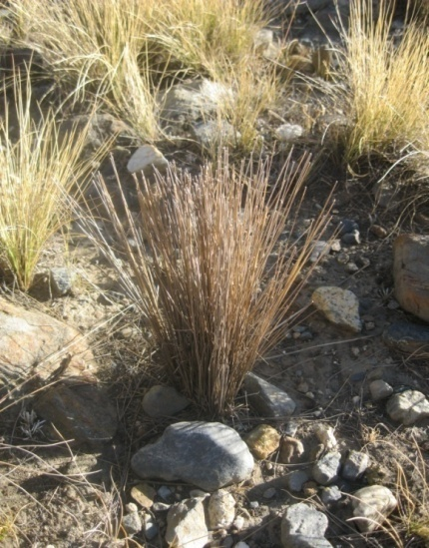

Slide 19
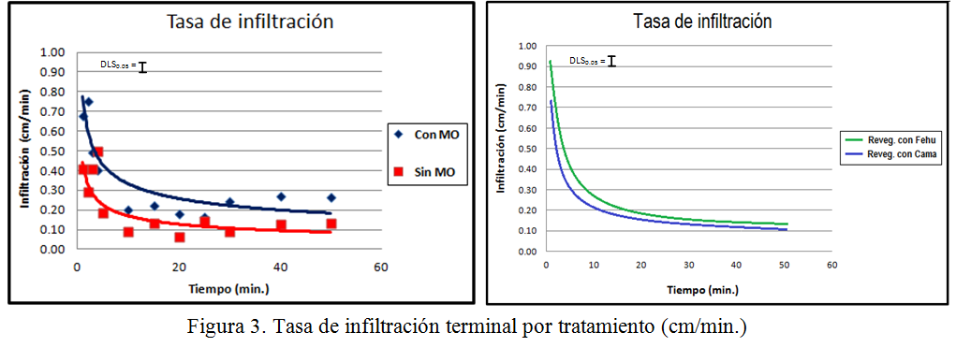
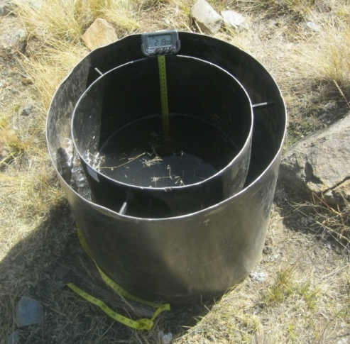
3.2 Respuesta Hidrológica a la Revegetación

Slide 20
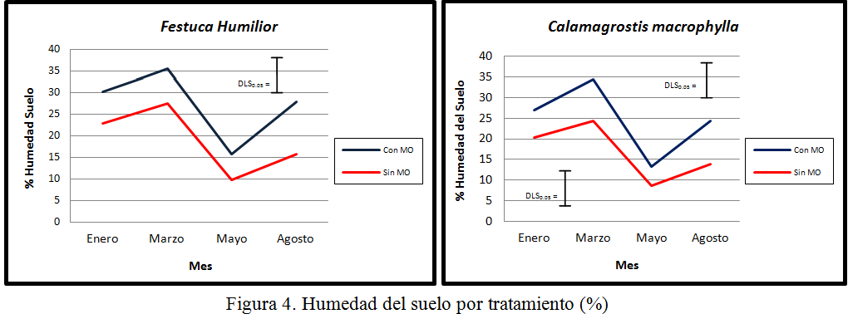
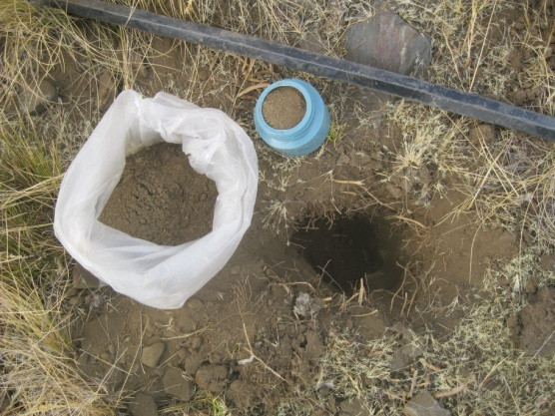

Slide 21
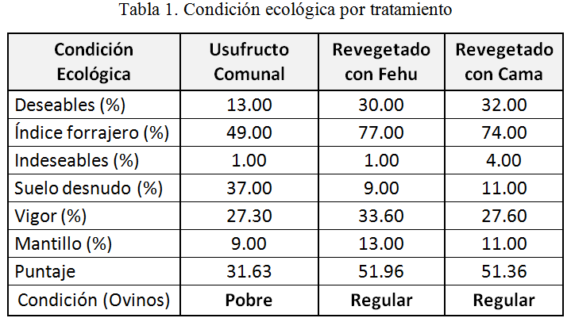

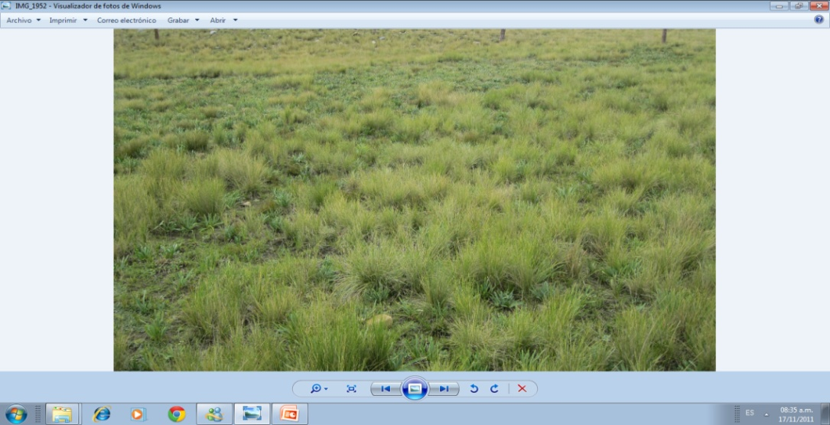
3.3 Mejora Ecológica del Pastizal

Slide 22
4. Conclusiones
Es posible manejar el componente animal al pastoreo para maximizar el efecto que estos tienen sobre el ciclo y disponibilidad de nutrientes para un adecuado crecimiento y establecimiento de los esquejes.
La revegetación con esquejes de especies nativas mejoró la infiltración y contenido de humedad del suelo de pastizales degradados, respuesta que fue mejorada con la adición de heces y orina de ganado ovino.
Es posible mejorar el estatus ecológico de pastizales pobres en el corto plazo, utilizando material vegetativo y adicionando la materia orgánica.

Slide 23
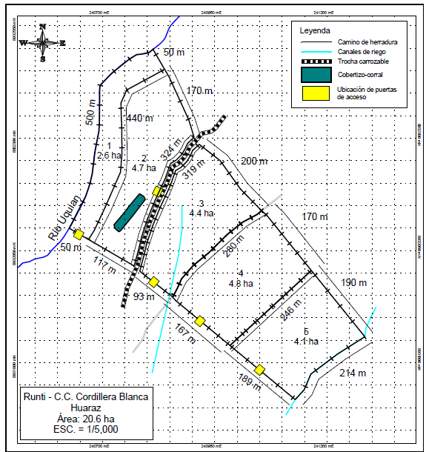
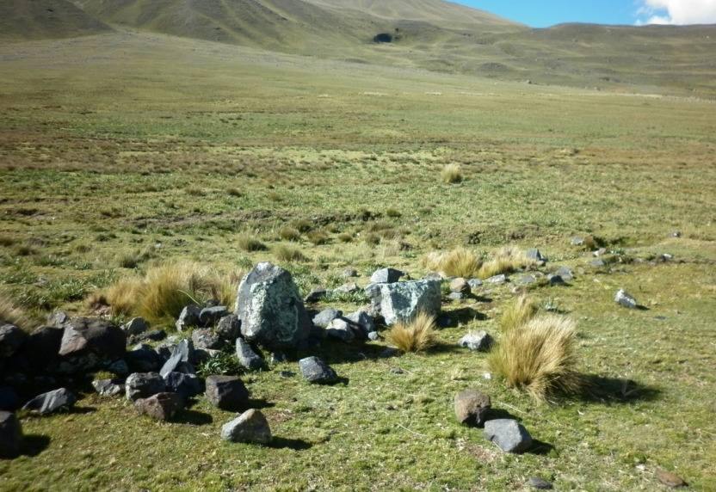
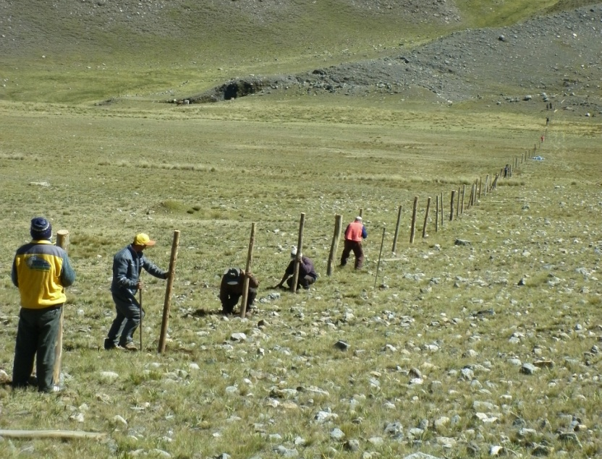
IV. Escalamiento a nivel de comunidad campesina Cordillera Blanca
Caso: Área Experimental Runti

Slide 24
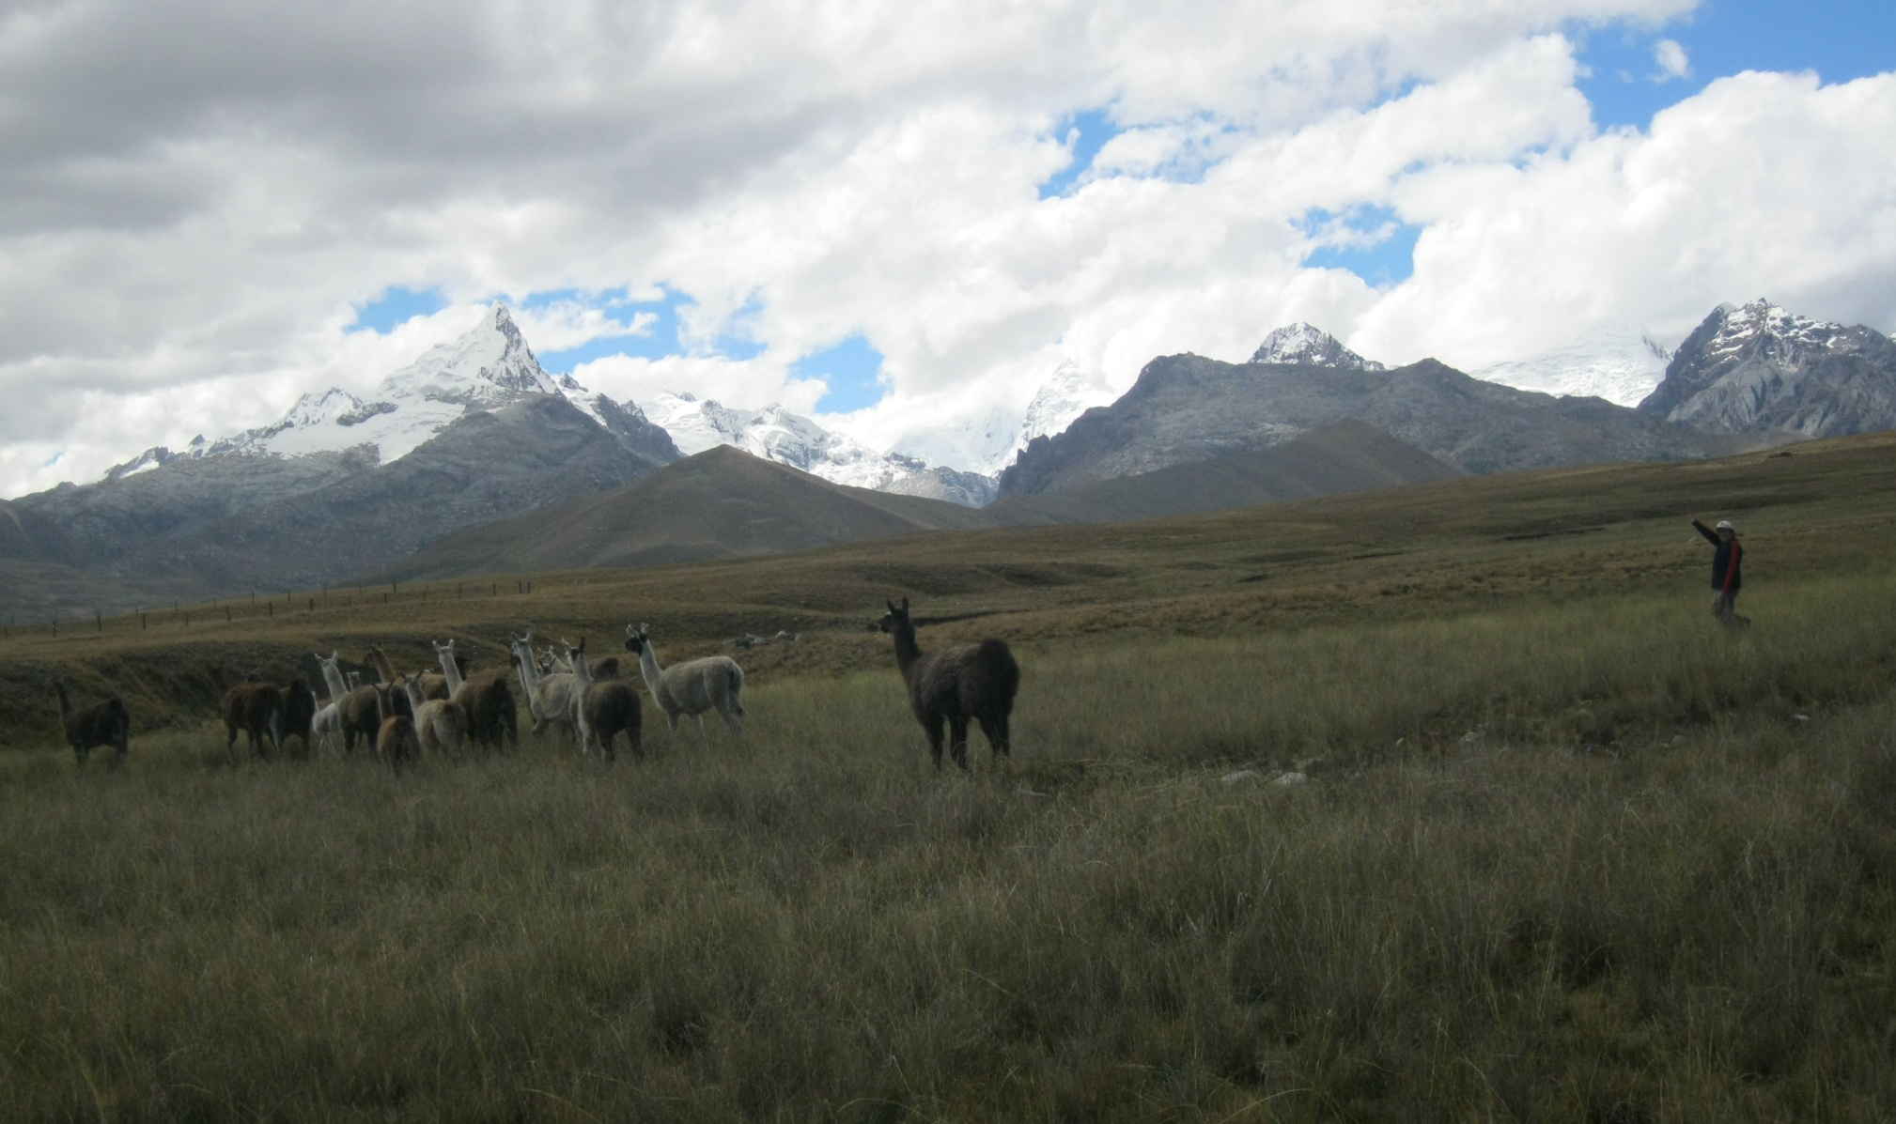
Gracias
Área Experimental Sillacancha – Huaraz (Perú)

